Slide 1
Liuosten valmistaminen

Slide 2
Graphical analysis
asennukseen

Slide 3
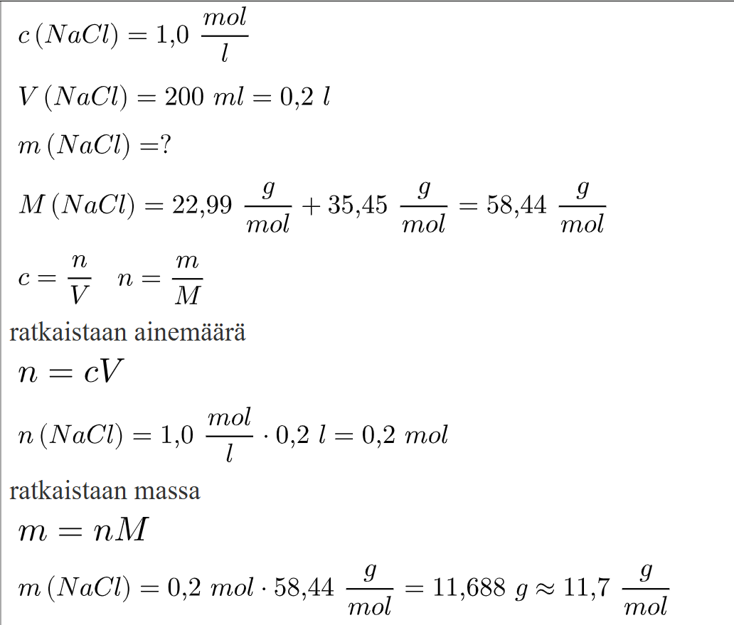
Esim 1.
Kuinka paljon tulee punnita ruokasuolaa, kun tehtävääsi on valmistaa 1,0 mol/l konsentraatioista NaCl liuosta 200 ml.

Slide 4
Esim 1.
Kuinka paljon tulee punnita ruokasuolaa, kun tehtävääsi on valmistaa 1,0 mol/l konsentraatioista NaCl liuosta 200 ml.
Miten toimit punnituksen jälkeen?

Slide 5
Esim. 2
Punnitustuloksesi edellisessä kohdassa oli 11,72g. Mikä on valmistamasi liuoksen konsentraatio?

Slide 6
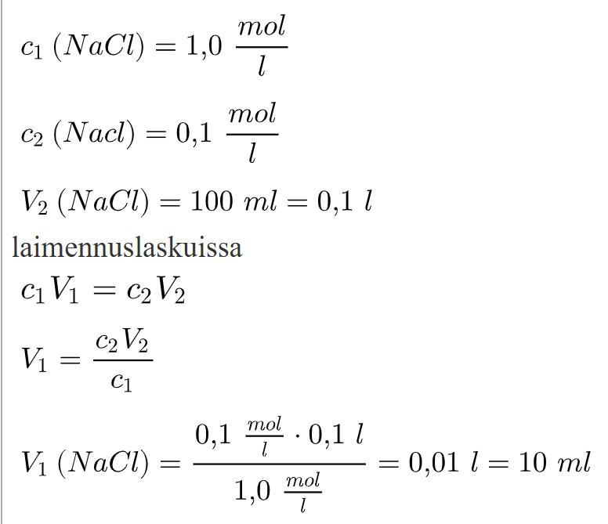
Esim. 3.
Tehtävänäsi on valmistaa mahdollisimman tarkasti 0,1mol/l NaCl liuosta 100 ml käytössäsi on edellisessä kohdassa valmistamasi liuos sekä kiinteää natriumkloridia. Valmistatko liuoksen laimentamalla, vai teetkö kokonaan uuden liuoksen?
laimennetaan

Slide 7
Esim. 3.
Tehtävänäsi on valmistaa mahdollisimman tarkasti 0,1mol/l NaCl liuosta 100 ml käytössäsi on edellisessä kohdassa valmistamasi liuos sekä kiinteää natriumkloridia. Valmistatko liuoksen laimentamalla, vai teetkö kokonaan uuden liuoksen?
Kuinka paljon edellisen kohdan liuosta sinun tulee ottaa?

Slide 8
Standardikuvaajan tekeminen
Kirjan esim 3.

Slide 9
Tehtäviä
KPL 1.1 T: 1.1, 1.2, 1.4, 1.5, 1.6

